Slide 1
Contrat Initiative Emploi
CIE Jeunes
16 Décembre 2021

Slide 2
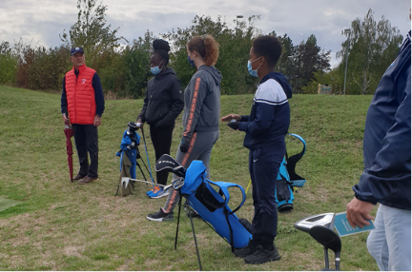
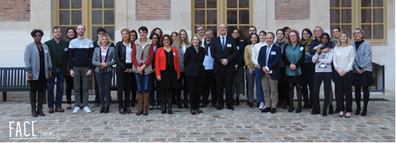
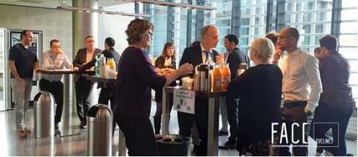
FACE Yvelines en quelques chiffres
1er Club de la Fondation AGIR CONTRE L’EXCLUSION à voir le jour en Ile-de-France en 1999
3 champs d’actions : l’Education, l’Emploi, l’Entreprise
Près de 250 collaborateurs d’entreprises impliqués/an
Depuis sa création :
10 000 bénéficiaires accompagnés
100 partenaires impliqués
2 000 collaborateurs d’entreprises engagés

Slide 3
Les entreprises s’engagent
Club des Yvelines

Slide 4
Une démarche gouvernementale
Pour développer et renforcer l’inclusion dans l’emploi et favoriser l’insertion professionnelle des publics les plus éloignés du marché du travail.
Au sein de laquelle l’Entreprise joue un rôle majeur aux côtés de l’Etat et des acteurs territoriaux.
Une mobilisation volontaire des entreprises : choix libre des mesures et de publics

Slide 5
Un réseau d’acteurs engagés
Un club national animé par le Haut-Commissariat à l’Emploi et l’Engagement des Entreprises
Des clubs départementaux
Avec le soutien de la Préfecture et la DDETS 78
En partenariat avec les réseaux d’entreprises
En interaction avec les acteurs publics, associatifs…
Un volet national
mobiliser 100 grandes entreprises
Un volet territorial
mobiliser 10 000 entreprises
(PME, ETI, filiales de grandes entreprises)

Slide 6
14 thématiques proposées
1. Stages de 3eme pour les jeunes de QPV
8. Recrutement dans le cadre de l’expérimentation
« Emplois francs »
2. Contribution à l’orientation et aux « parcours avenir » de découverte de l’entreprise
9. Accompagnement et recrutement de réfugiés (programme Hope, etc.)
3. Accès de tous les jeunes à l’apprentissage et à l’alternance
10. Formation et insertion dans l’emploi de personnes (dont jeunes) placées sous main de justice
4. Réalisation de parrainages
11. Mise en place de démarches innovantes en faveur de « l’emploi/inclusion »
5. Accompagnement et recrutement de jeunes en parcours d’insertion (E2C, EPIDE, GJ…)
12. Participation au changement d’échelle dans l’offre d’insertion par l’économique (clauses sociales marchés publics, politiques d’achats responsables, etc.)
6. Partenariats renforcés avec les réseaux de l’inclusion (accompagnement, formation, recrutement)
13. Mises en situation professionnelle, recrutement de personnes en parcours d’insertion ou issues de parcours d’insertion
7. Accompagnement et recrutement de personnes handicapées
14. Engagements pour l’accès solidaire aux produits et services (alimentation, énergie, eau, etc.)

Slide 7
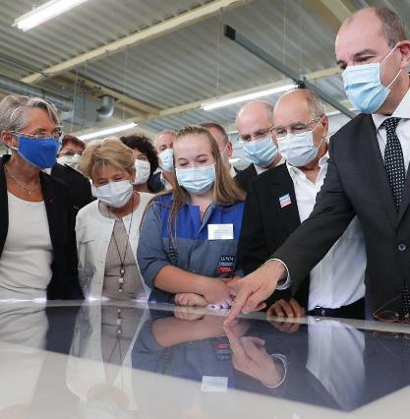
#1jeune1solution
Accompagner les 16/25 ans pour construire leur avenir
Faciliter l'entrée dans la vie professionnelle
Orienter et former vers les secteurs et les métiers d'avenir
Accompagner des jeunes
éloignés de l'emploi en
construisant des parcours
d'insertion sur mesure

Slide 8
Les bénéfices de l’inclusion pour l’entreprise
Attirer et retenir de nouveaux talents
L’apprentissage des jeunes
Anticiper et diversifier les compétences
Découverte des métiers auprès des jeunes, accueil de stage de 3ème
Valoriser l’action des salariés et de l’entreprise
Le mécénat de compétences,
le parrainage
Les bénéfices
de l’inclusion
Innover et se différencier
Recruter autrement les métiers en tension, programme 100Chances, 100Emplois
Accéder à de nouveaux marchés et diversifier ses partenaires et fournisseurs
Les SIAE, ESAT et EA
Renforcer son ancrage territorial
Les QPV, les emplois francs
Taux de chômage est de 2 à 2,5 fois supérieur en QPV/reste du territoire

Slide 9
Rejoindre le club de son département ?
Valoriser son image d’entreprise engagée
Renforcer son ancrage territorial
Partager des Bonnes Pratiques au sein du réseau d’entreprises inclusives
Bénéficier de l’appui des services de l’Etat et
des services de l’emploi

Slide 10
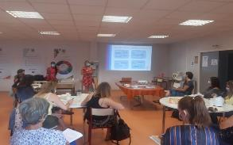
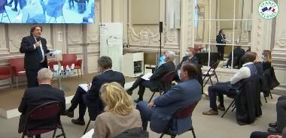
Le Club Animateur des Yvelines
Mise en relation
Espace communautaire
Accompagnement des entreprises
Connecteur
* Mise en contact entre des partenaires et les entreprises selon les besoins
* Mise en relation entre l’entreprise et un cfa et/ou un jeune en alternance
Animateur
* Les matinales de l’inclusion EA/ESAT, jeunes et handicap, immersion en entreprise, SIAE, 1jeune1solution, …
* Webinaires coanimés avec nos partenaires CCI, Pôle Emploi, les Communautés d’agglomérations…
* Afterwork avec la cpme
Facilitateur
* Accompagnement sur la mise en place de parrainage
* Co-organisateur de programmes d’inclusion
* Job Tour recrutement de métier en tension

Slide 11
130 entreprises engagées

Slide 12
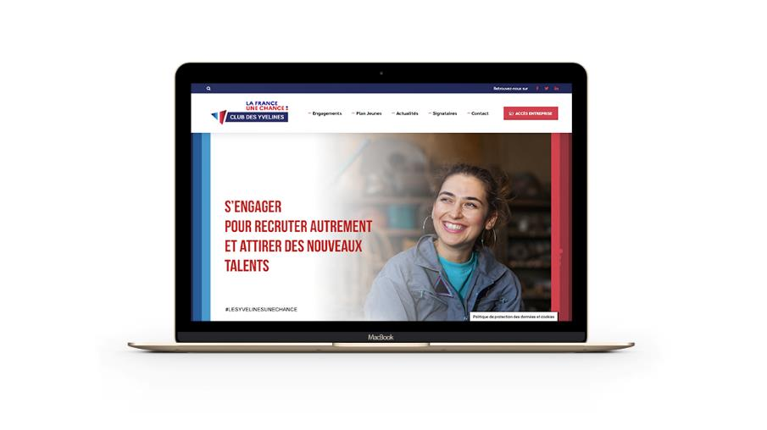
Contact
Une interlocutrice dédiée au sein de
Laurence Hémédinger
07 62 59 20 78
l.hemedinger@fondationface.org
Simple et rapide,
un formulaire d’engagement sur le site www.lesyvelines-unechance.fr

Slide 13
Contrat Initiative Emploi Jeunes (CIE Jeunes)

Slide 14
Qu’est ce que le CIE Jeunes ?

Slide 15
Le Contrat Initiative Emploi Jeunes (CIE Jeunes) est un dispositif permettant de favoriser l’insertion professionnelle dans le secteur marchand, en proposant un parcours associant l’emploi, un accompagnement continu en cours de contrat et l’acquisition des compétences.

Slide 16
Pour quels employeurs ?

Slide 17
Les employeurs cotisant à l'assurance chômage,
les Groupements d’employeurs organisant des parcours d’insertion et de qualification (GEIQ),
les employeurs de pêche maritime.

Slide 18
Pour quels bénéficiaires ?

Slide 19
Dans le cadre du plan « 1 jeune, 1 solution », ce dispositif s’adresse :
aux jeunes éloignés du marché de l’emploi, âgés de moins de 26 ans,
aux jeunes en situation de handicap jusqu’à 30 ans inclus.

Slide 20
Quelles sont les conditions à remplir ?

Slide 21
L’employeur doit,
Être à jour de ses cotisations sociales et fiscales,
Ne pas avoir procédé à un licenciement économique dans les six mois précédant la date d’embauche.

Slide 22
Le contrat de travail doit remplir les critères suivants :
Être un CDD d’au moins 6 mois ou un CDI,
Prévoir un minimum de 20 heures hebdomadaire de travail.

Slide 23
Quelle est la procédure à suivre ?

Slide 24
En préambule :
Toute demande de CIE Jeunes doit être faite au minimum 10 jours avant le début du contrat.

Slide 25
Auprès de qui faire la demande ?
En priorité, au Conseiller Pôle Emploi qui accompagne votre futur(e) salarié(e),
A défaut au Service Entreprises de votre Pôle Emploi.

Slide 26
Comment faire ?
Un entretien tripartite (Employeur/Salarié/Pôle Emploi) doit avoir lieu,
Une formalisation des actions d’accompagnement et/ou des actions de formation, avec la désignation par vos soins d’un tuteur expérimenté et volontaire.

Slide 27
Quels sont les objectifs ?
Grâce au CIE Jeunes, vous affirmez votre engagement sociétal et, en investissant dans la jeunesse, préparez l’avenir de votre entreprise.
Comment ?

Slide 28
Le CIE Jeunes permet au jeune sans emploi rencontrant des difficultés sociales et professionnelles de s’engager dans une expérience professionnelle tout en étant suivi par un référent chargé de son insertion ainsi que par le tuteur que vous aurez désigné dans votre entreprise.

Slide 29
Quel sera le montant de l’aide ?

Slide 30
En application de l’Arrêté Préfectoral d’Île de France de mai 2021, l’Entreprise bénéficie d’une aide à l’insertion professionnelle s’élevant à ce jour à 47% du SMIC horaire brut, pour une durée de 10 mois. Elle vous est versée mensuellement par l’Agence de Services et de Paiement (ASP).

Slide 31
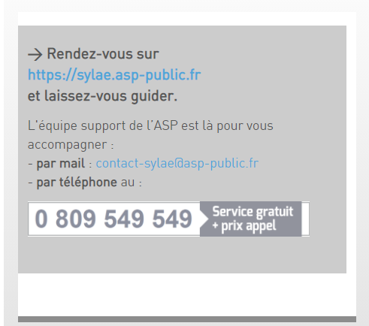
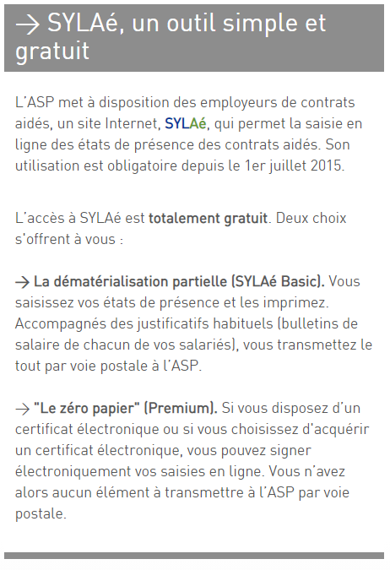

Slide 32
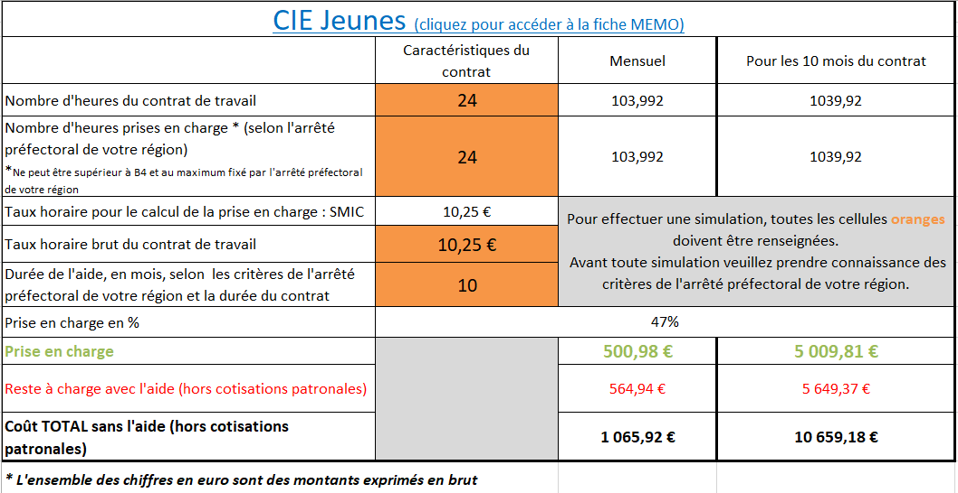

Slide 33
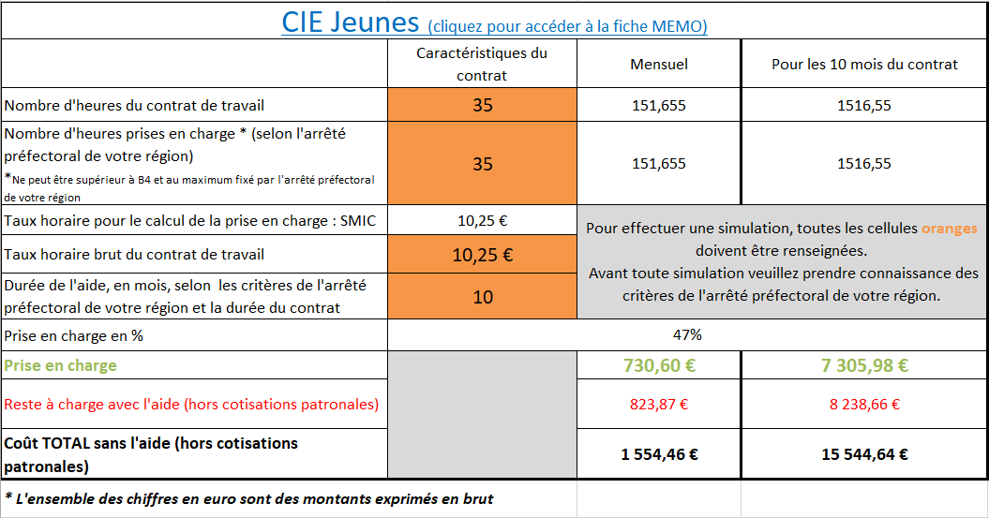

Slide 34
Liens utiles
Arrêté Préfectoral Île de France portant sur le Parcours Emploi Compétences et le CIE Jeunes :
https://www.prefectures-regions.gouv.fr/ile-de-france/content/download/81887/528766/file/recueil-idf-021-2021-05-recueil-des-actes-administratifs-special%20du%2007%2005%202021.pdf
Sur les employeurs éligibles au CIE Jeunes :
https://www.legifrance.gouv.fr/codes/id/LEGIARTI000028698753/2014-03-07/
Sur les Employeurs éligibles :
https://www.legifrance.gouv.fr/codes/id/LEGIARTI000006903835/2008-05-01/
Circulaire DGEFP sur la mise en place du Parcours Emploi Compétences et le CIE Jeune
https://www.legifrance.gouv.fr/circulaire/id/45068

Slide 35
CONTACT
Lignes directes des services relations entreprises
AGENCE | ADRESSE MAIL | LIGNE DIRECTE
Plaisir | entreprise.plaisir@pole-emploi.net | 01 30 81 67 83
Mantes-la-Jolie | entreprise.mantes-la-jolie@pole-emploi.net | 01 30 63 85 79
Les Mureaux | entreprise.les-mureaux@pole-emploi.net | 01 30 22 90 82
Saint-Germain-en-Laye | entreprise.st-germain-en-laye@pole-emploi.net | 01 39 04 26 80
Versailles | entreprise.versailles@pole-emploi.net | 01 39 07 06 91
Poissy | entreprise.poissy@pole-emploi.net | 01 30 74 90 83
Rambouillet | entreprise.rambouillet@pole-emploi.net | 01 34 83 61 62
Trappes | entreprise.trappes@pole-emploi.net | 01 30 13 20 26
Sartrouville | entreprise.sartrouville@pole-emploi.net | 01 61 04 14 48
Conflans-Sainte-Honorine | entreprise.conflans-ste-honorine@pole-emploi.net | 01 39 72 13 27
Guyancourt | entreprise.guyancourt@pole-emploi.net | 01 61 37 21 99

Slide 36
Témoignage d’une entreprise
BRICOLEX
Françoise KERVABON

Slide 37
L’HISTORIQUE
La société LE CHAMOIS a été créée en 1955 par Monsieur André COSTES et vendait des produits de droguerie.
Son premier magasin de bricolage, sous l’enseigne BRICOLEX, a ouvert ses portes en 1974.
Aujourd’hui, BRICOLEX compte 21 magasins en Ile de France et emploie environ 240 collaborateurs.
Implantés en centre ville, le positionnement des magasins est la proximité, le conseil, le dépannage.
Face aux géants de la distribution, sa particularité réside dans le service client.
BRICOLEX ILE DE France
Les Yvelines : Saint-Germaine-en-Laye – Marly-le-Roi Paris 10è/11è/12è/14è/15è/16è/18è et 19è arrondissement Les Hauts de Seine : Asnières / Boulogne-Billancourt / Bourg la Reine / Colombes / Courbevoie Levallois-Perret /Puteaux / Rueil Malmaison La Seine Saint Denis : Les Lilas

